Slide 1
Разработка факультативного (кружкового) занятия по теме: Сохраним климат путем простых энергетических решений.
Учитель химии МБОУ СОШ № 8 с углубленным изучением отдельных предметов
г. Кстово
Кузьмичева Наталья Викторовна

Slide 2
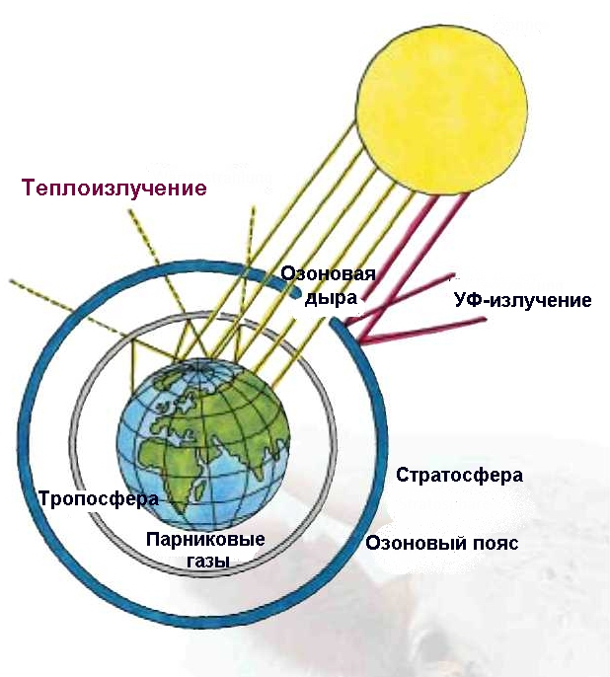
Парниковый эффект.
Атмосфера согревает земную поверхность. Благодаря ей лишь часть тепла рассеивается в пространстве, остальная часть захватывается нижним слоем воздуха,
содержащим водяные
пары, СО₂ , метан и
другие газы. Они поглощают
инфракрасную радиацию
и переизлучают тепло
обратно к поверхности земли.
Этот процесс называется
парниковым эффектом.

Slide 3
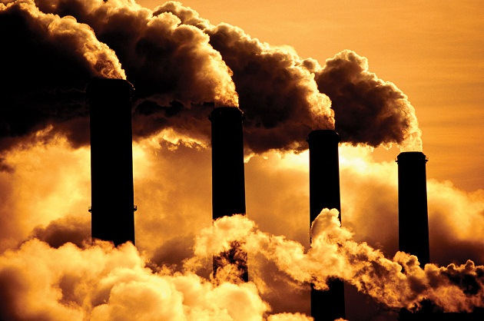
Основными факторами, обусловившими увеличение содержания двуокиси углерода в атмосфере, являются антропогенные выбросы этого газа вследствие сжигания ископаемого топлива.

Slide 4
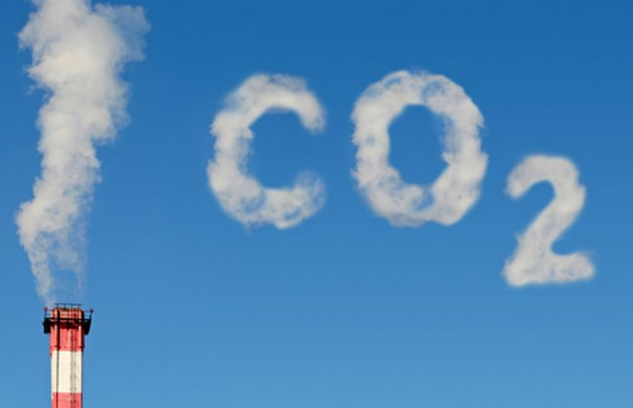
Основные поставщики СО₂ – развитые страны. Большие выбросы в Восточной Европе связаны не только с развитием промышленности, но и с устаревшими технологиями.

Slide 5
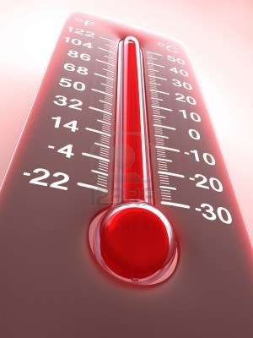
Если в ближайшие десятилетия не сократятся выбросы парниковых газов, то до 2100 года температура земной поверхности повысится на величину от 1 до 3,5 градуса Цельсия.

Slide 6
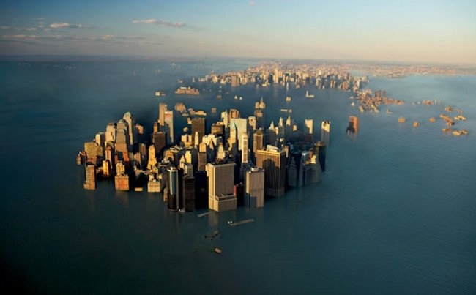
Последствия парникового эффекта.
Одно из самых угрожающих последствий – подъем уровня моря, приводящий к затоплению части земной поверхности.

Slide 7
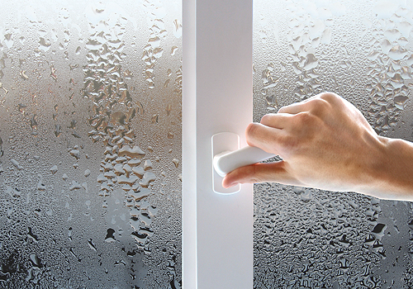
Даже небольшое глобальное потепление может увеличить содержание водяных паров в атмосфере.

Slide 8
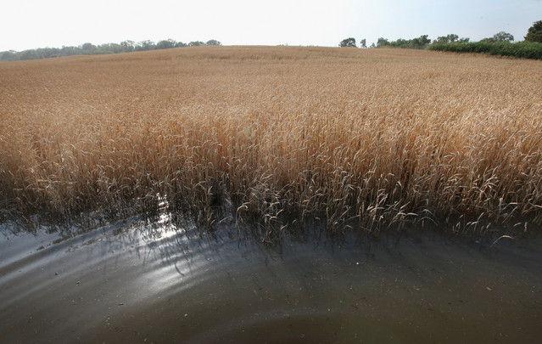
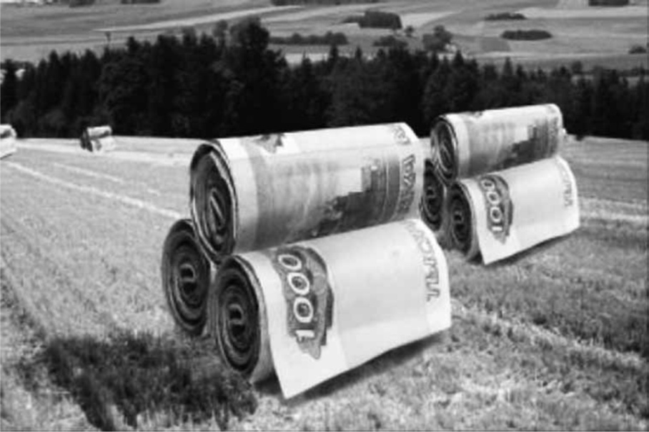
Глобальное потепление заставит изменить методы земледелия и привычные сельскохозяйственные культуры
  Понадобятся большие инвестиции, что
  приведет к росту цен на пищевые продукты.

Slide 9
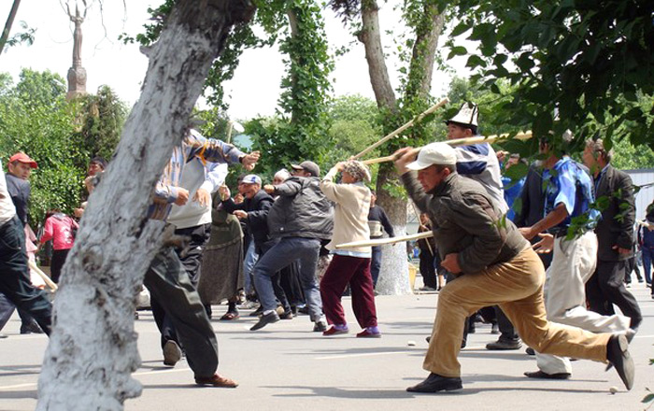
Глобальное потепление приведет к затоплению территорий и, по прогнозам, 50 млн человек будут вынуждены спасаться бегством.
Потоки беженцев в другие страны неизбежно приведут к внутринациональным и межнациональным трениям и конфликтам.

Slide 10
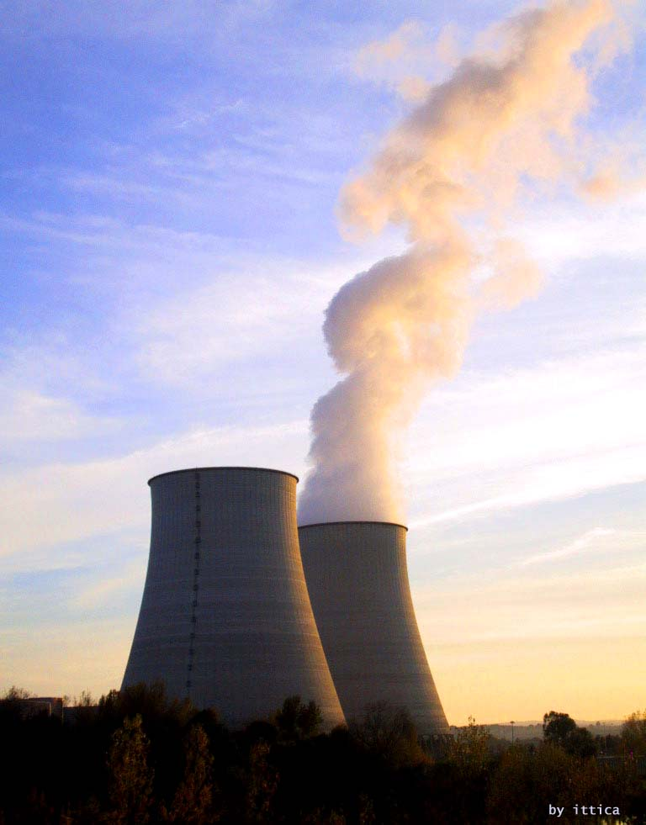
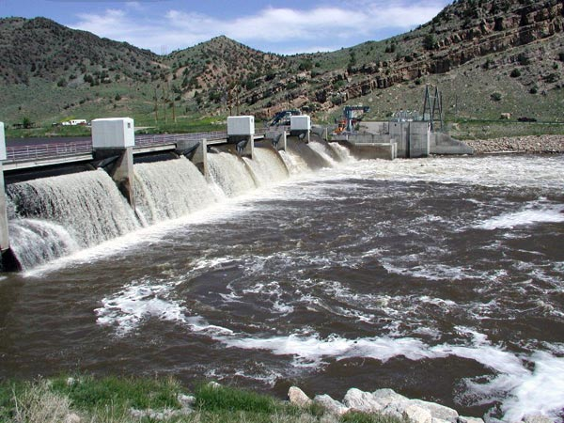
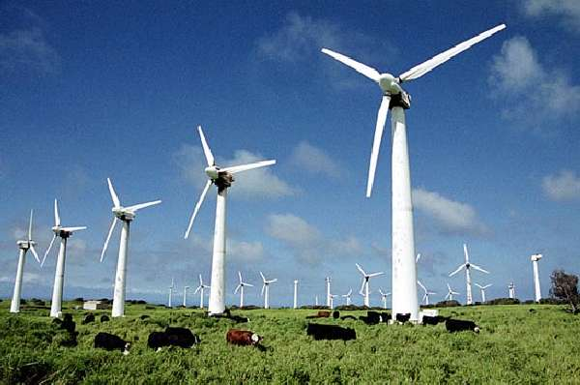
Варианты сохранения климата.
Чтобы сохранить климат, надо снизить выбросы парниковых газов. Для этого ученые предлагают:
Развивать атомную энергетику.
Развивать альтернативные виды энергетики (шире использовать ветровую, солнечную, геотермальную энергию).
Всемирно экономить энергию.

Slide 11
Наш вклад в снижение выбросов парниковых газов.
А что можешь сделать ты, твои одноклассники, твоя семья, твои земляки для своей планеты?

Slide 12
Для этого следует :
Купить энергосберегающую лампочку
Приобрести бытовые измерительные приборы
Снизить температуру стирки стиральной машины
Научиться экономить электроэнергию
Научиться экономить тепло
Научиться экономить воду
Научиться не расходовать лишнего – и не платить за него
Научить этому других
Провести лекцию, акцию, урок, исследование по энергосбережению

Slide 13
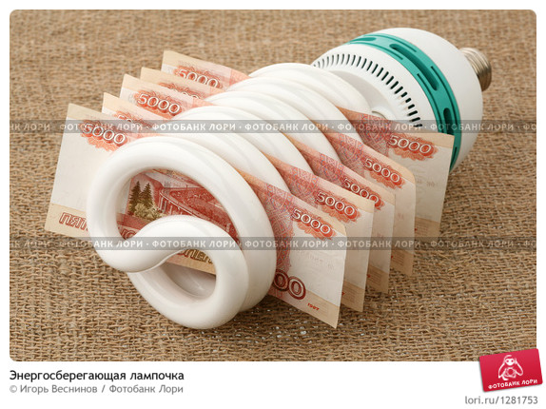
Варианты экономии энергии:
Использовать энергосберегающие лампочки: они служат в десять раз дольше, потребляя энергии в 5 раз меньше.

Slide 14
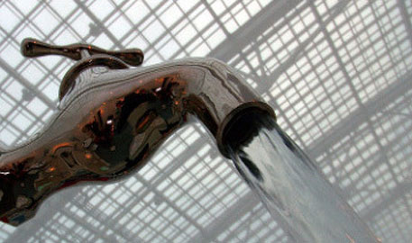
Необходимо экономить воду. Например закрыть кран во время читки зубов. Это сэкономит почти 19 л воды – больше чем некоторые жители Кении используют за день.

Slide 15
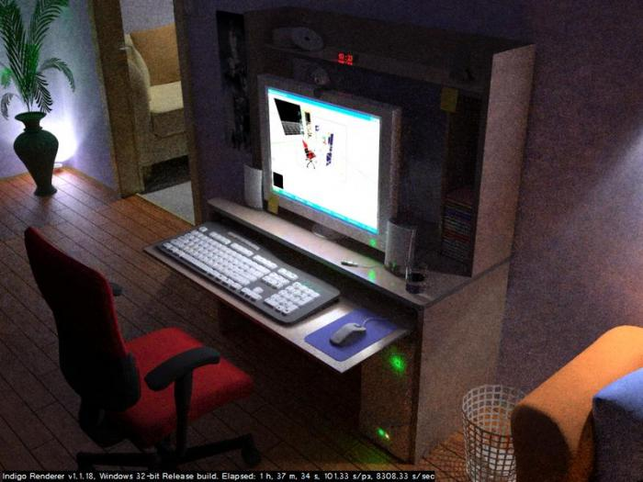
Компьютер, оставленный включенным на ночь, потребляет энергию, достаточную для печати 800 страниц А4 на лазерном принтере. В сумме это 1,9 т в год углекислого газа без какой-либо пользы.

Slide 16
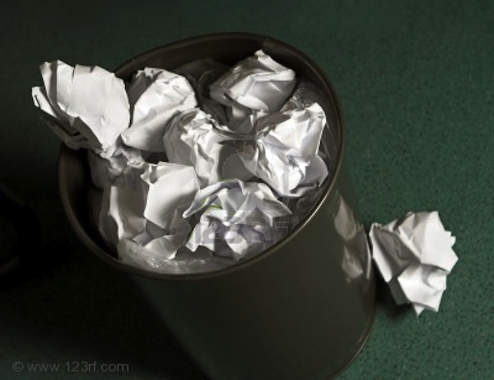
Надо экономить бумагу. Офисный работник в среднем использует 50 листов бумаги в день. Печатая на обеих сторонах листа можно уменьшить выбросы парниковых газов.

Slide 17
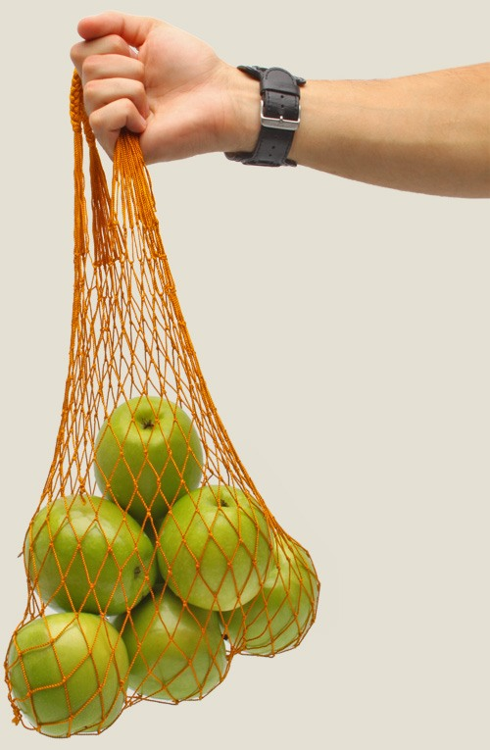
Отказ от полиэтиленовых пакетов. В среднем ежегодно выбрасывается 8млрд пластиковых пакетов. Лучше обзавестись одним дешевым и прочным.

Slide 18
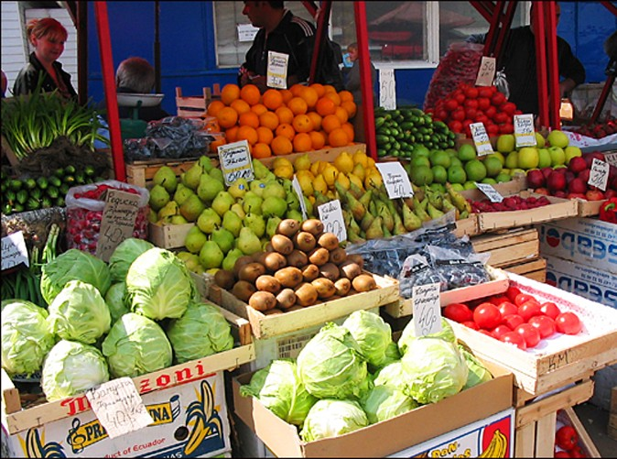
Покупая местные продукты на рынках, можно получить удовольствие от покупки напрямую у производителя, что уменьшает транспортные расходы, а значит и цену. Ваши овощи будут свежими дольше, чем купленные в супермаркете.

Slide 19
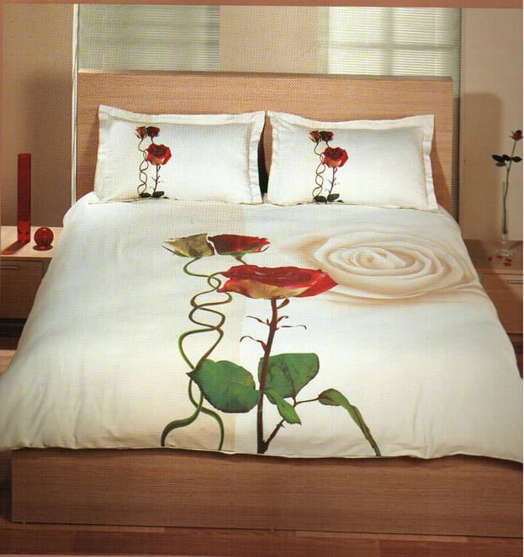
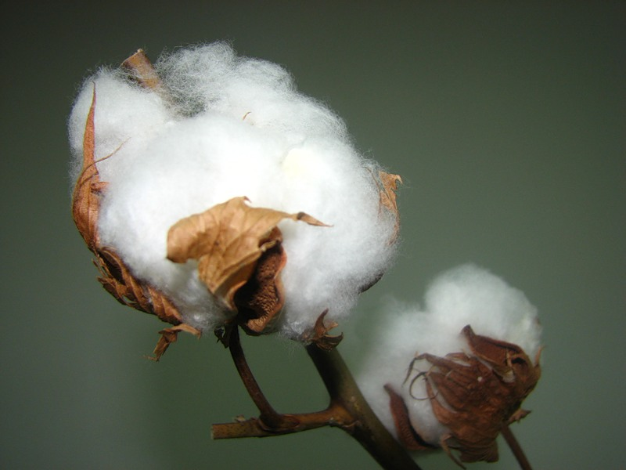
Покупай одежду из натуральных тканей. Такие как нейлон и полиэстер производят из нефтехимических продуктов, используя огромное количество энергии, воды и выделяя закись азота, которая в качестве парникового газа в 310 раз сильнее СО_{2 .}

Slide 20
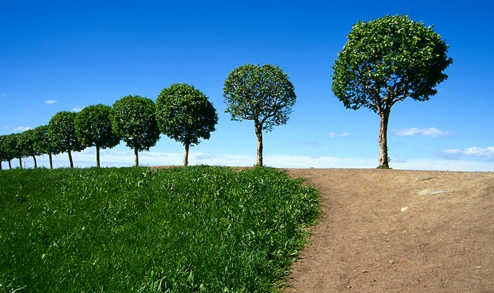
Сажать деревья. Растения в процессе фотосинтеза аккумулируют СО₂ из атмосферного воздуха, выделяя кислород.

Slide 21
Обращение к землянам.
«Угроза изменения климата требует срочного изменения отношения к потреблению энергии. Для начала есть простое решение – экономить ресурсы за счет более эффективного использования энергии.»
А. Юнг

Slide 22
Закончи предложения:
1. Сегодня я узнал …
2. Было интересно …
3. Полезным было …
4. Я понял, что …
5. Я попробую …
6. Урок дал мне для жизни …
7. Мне захотелось …

Slide 23
Домашнее задание
1.Найди дополнительную информацию по данному вопросу в интернете
2.Поделись своими знаниями с родителями.
3.Оформи литовку(плакат, рисунок) по теме: «Что такое энергосбережение?» , «Мой вклад в энергосбережение» , «Последствия парникового эффекта».
4.Применяй знания на практике.

Slide 24
Спасибо за сотрудничество!

